Slide 1

数 据 结 构
第1章 绪论
姜鑫维
ysjxw@qq.com
https://xinweijiang.github.io/course/ds-a/
2024年秋
1

Slide 2
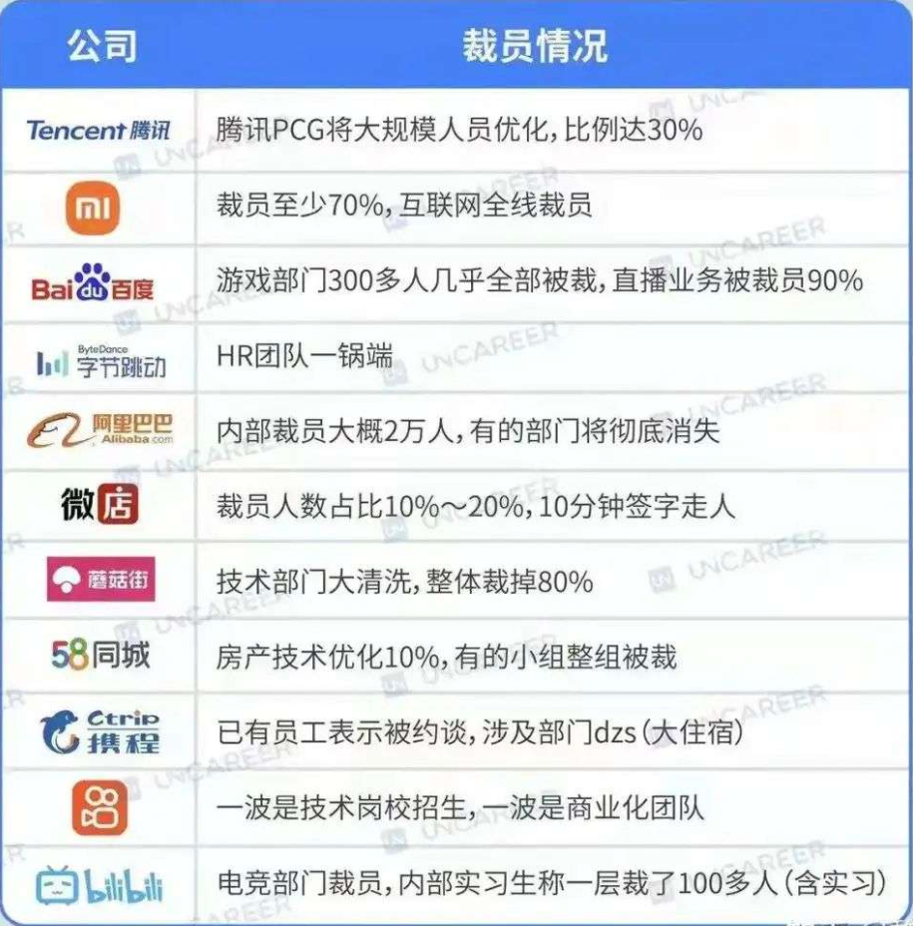
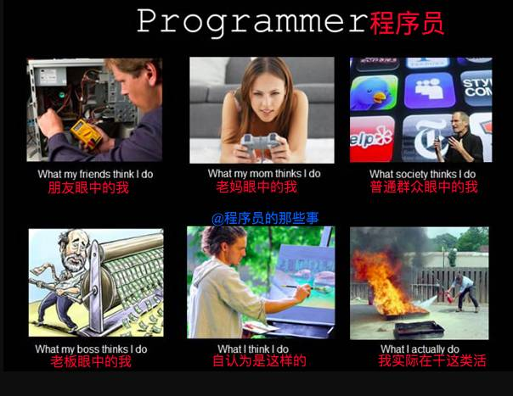

我们能做什么：程序员

Slide 3
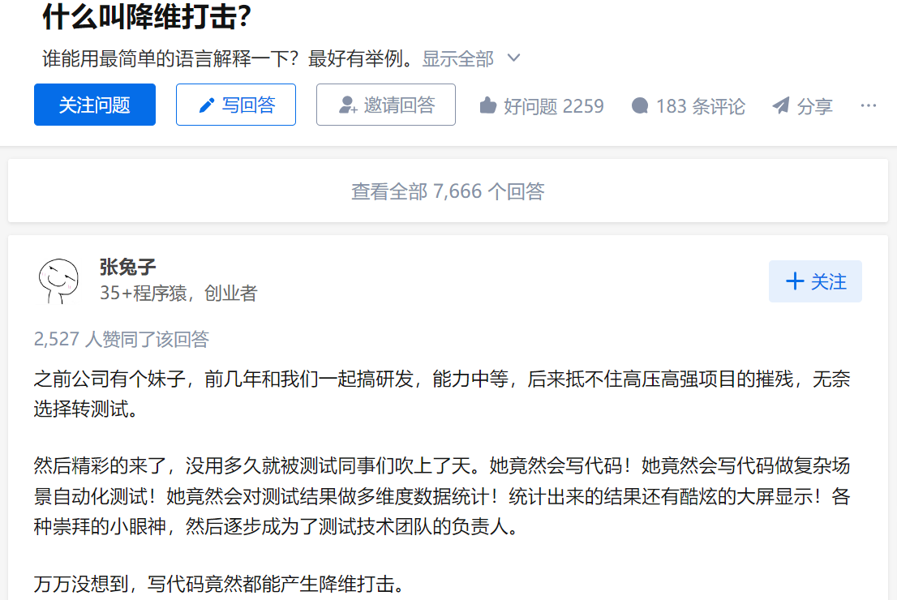
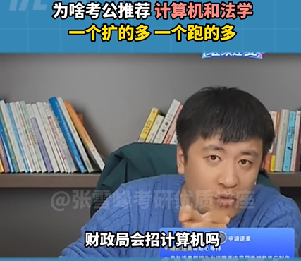
我们能做什么：程序员之外
软件测试
产品经理
互联网运营
公务员
教育行业
……

Slide 4

Motivation
Q0: 为什么要学习编程？
Q1: 为什么学习数据结构？
Q2: 为什么选择基于C++语言的数据结构？
Q3: 怎样学习数据结构？

Slide 5
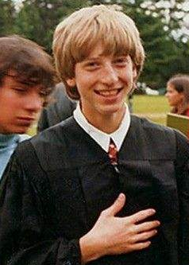




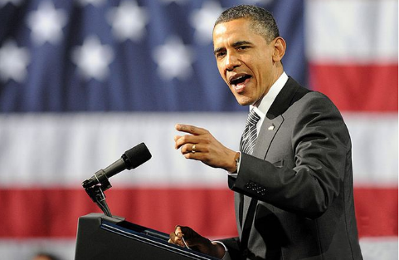
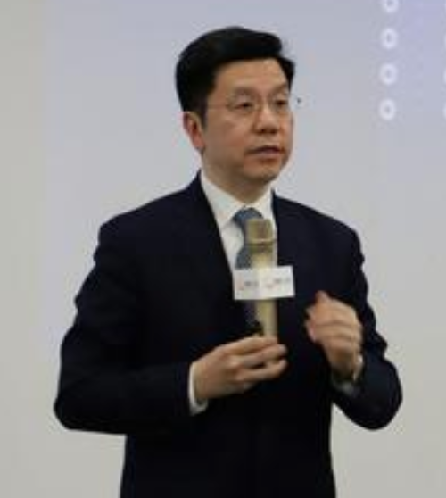
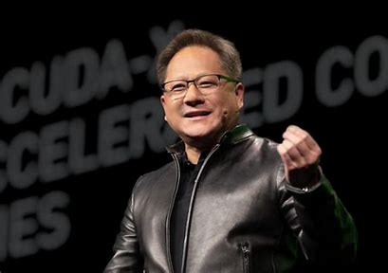
Q0：为什么要学习编程
编程应当与ABC字母表和颜色同时得到教学
人工智能将快速爆发，10年后，50%的人类工作将被人工智能取代。而编程是人工智能实现的核心和基础，也是未来社会必备的能力。拥有编程思维会有益于孩子的成长，而且变成已经进入中高考，在孩子的择校竞争力上发挥巨大作用！
别让孩子学计算机了！世界上的每个人现在都是程序员。

Slide 6
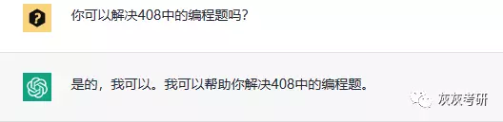
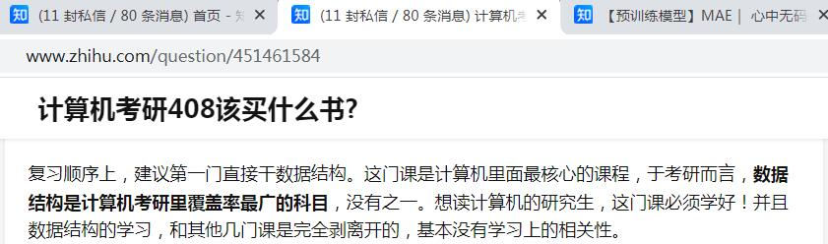
Q1:为什么学习数据结构？
计算机相关专业的专业基础课
计算机专业考研专业课必考内容
  计算机基础综合(408)，主要通过选择题(40题，每题2分，共80分)和大题(7题，每题分数不等，共70分)进行考察
    数据结构 45分
    计算机组成原理 45分
    操作系统35分
    计算机网络 25分
由ChatGPT给出的408代码90%可以拿满分！
150

Slide 7
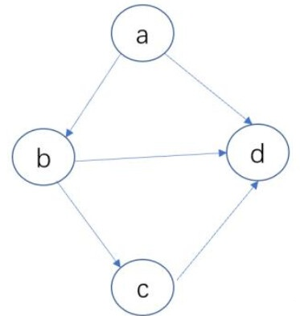
2022年计算机基础综合真题（408）
41、（13分）已知优先图 G 采用邻接矩阵存储，其定义如下
typedef struct{
int numberVertices, numEgges; char VerticesList[maxV];
int edge[maxV][maxV];
}MGraph;
将图中出度大于入度的顶点成为 K 顶点，
如图，a 和 b 都是 k 顶点，设计算法 int printVertices(MGraph G)对给定任意非空有向图 G，输出 G 中所有 K 顶点的算法，并返回 K 顶点的个数。
(1)给出算法的设计思想。
(2)根据算法思想，写出 C/C++描述，并注释。

Slide 8
2023年计算机考研统考专业课（408）
41、（13分）2023年10月26日，神州十七号载人飞船发射取得圆满成功，再次彰显了中国航天事业的辉煌成就。载人航天工程是包含众多子工程的复杂系统工程，为了保证工程的有序开展，需要明确各子工程的前导工程。以协调各子工程的实施。该问题可以简化、抽象为有向图的拓扑序列问题。已如有向图G采用邻接矩阵存储，类型定义如下：
typedef struct{ int numVertices, numEdges; //图的顶点数和有向边数
char verticesList[MAXV]; //项点表，MAXV为以定义常量
int Edge[MAXV][MAXV]; //知接矩阵
}MGraph;
请设计算法：int uniquely(MGraph G)。判定G是否存在唯一的拓扑序列，若是则返回1，否则返回0。
要求:
（1）给出算法的基本设计思想（4分）
（2）根据设计思想，采用C或C++语言描述算法，关键之处给出注释（9分）
42、（10分）将关键字序列20，3，11，18，9，14，7，依次存储到初始值为空，长度为11的散列表中，散列函数H(key) = ( key * 3) %11，H (key〉计算机出的初始散列地址为H0，发生冲突时探查地址序列是H1，H2，H3，....，其中，Hk = (H0+k^2)%11，K=1，2，3....，请回答下列问题。
（1）画出所构造的HT。并计算HT的域装因子(6分)
（2）给出在HT中查找关键字14的关键字比较序列(2分)
（3）在HT中查找关键字8，确认查找失败时的散列地址是多少?(2分)

Slide 9
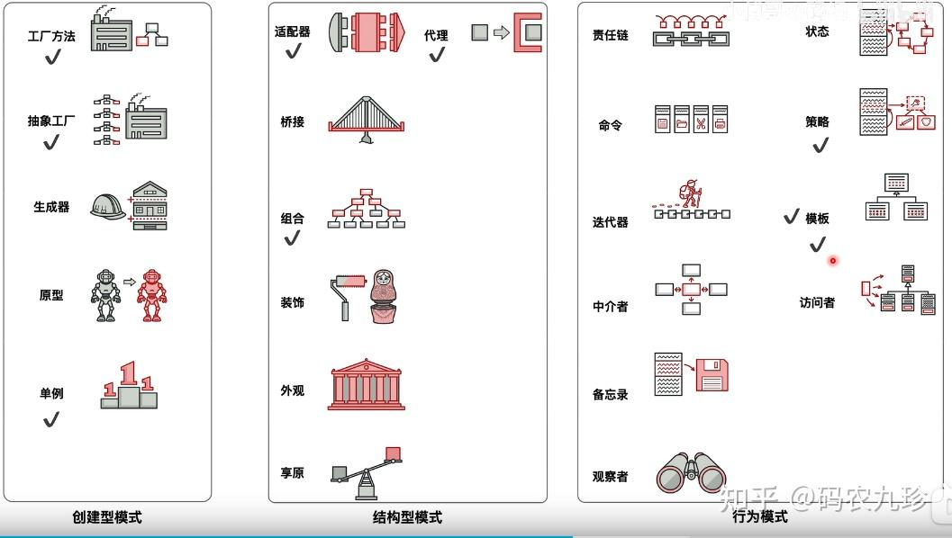
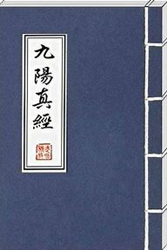
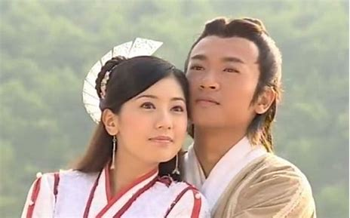
Q1: 为什么学习数据结构？
应付考试及大厂面试，升职加薪；
更好的理解源码和架构设计，明白设计的精妙之处；
帮助我们进行程序的性能优化；
数据结构是软件编程的基石，具有普遍的适用性，俗称的“内功”，不像具体的技术栈，很容易过时。

Slide 10

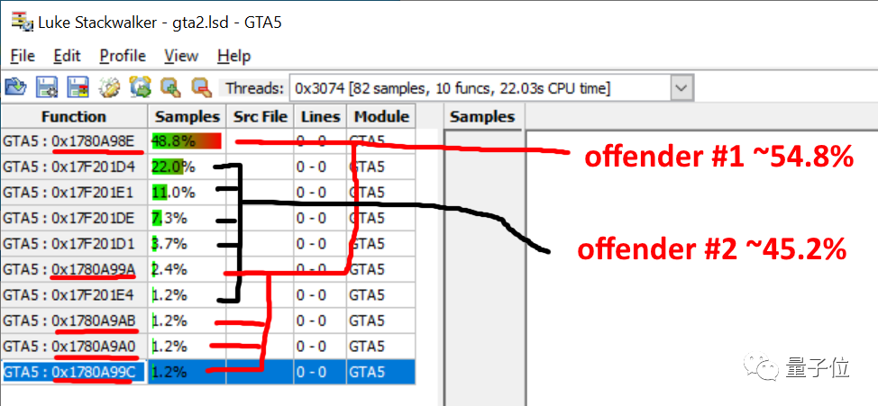
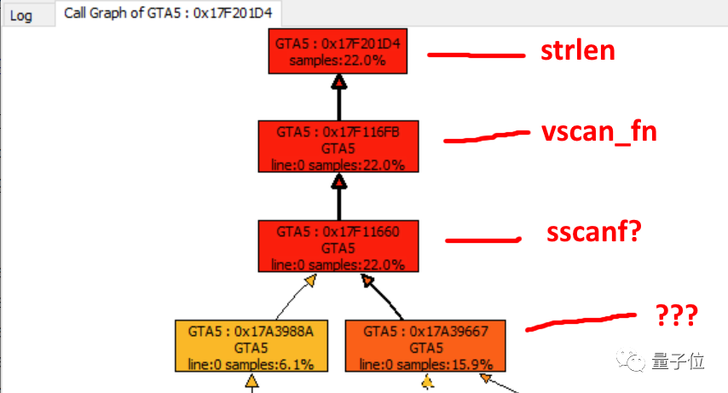
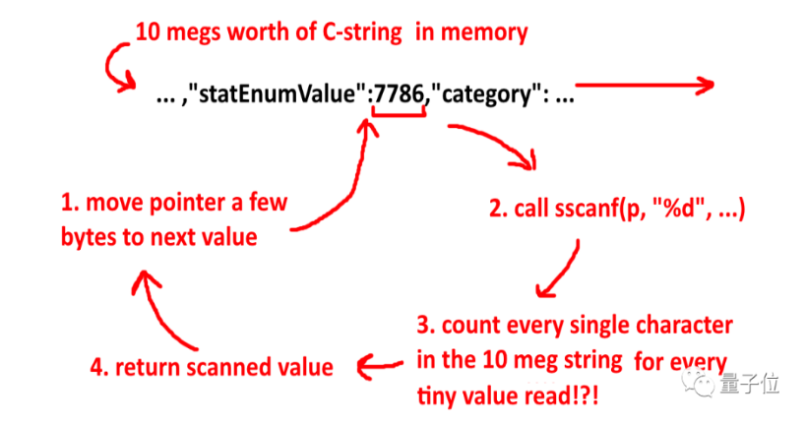
Q1: 为什么学习数据结构？
GTA 5联机版启动时超过80%的玩家，都要等3分钟以上，有的甚至超过15分钟
单机版可以快速打开
问题出在一个sscanf函数
读取的是一个10M左右，有63000多个条目的JSON文件
保存前，有一个if语句，逐一比较item内项目的哈希值
要执行(63000^2+63000)/2 = 1,984,531,500次
解决方案：hash map
  加载时间节省70%
  加载时间从原来的6分钟，下降到现在的1分50秒
RockStar奖励发现者1万美金
1、https://blog.csdn.net/xhmj12/article/details/120944347
2、https://www.bilibili.com/video/BV19K4y1U7pi/?spm_id_from=333.337.search-card.all.click&vd_source=7b4cb75188c9f6440308245a855f6a2d

Slide 11
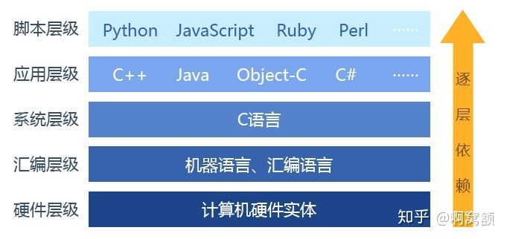
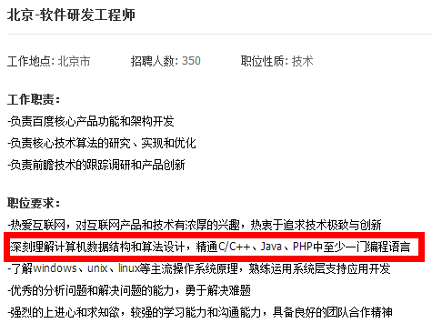
Q2:为什么选择基于C/C++语言的数据结构？
就业市场广泛
C/C++是最有代表性的高级语言
全国计算机专业招收研究生必考课程
程序设计师考试的主要内容

Slide 12
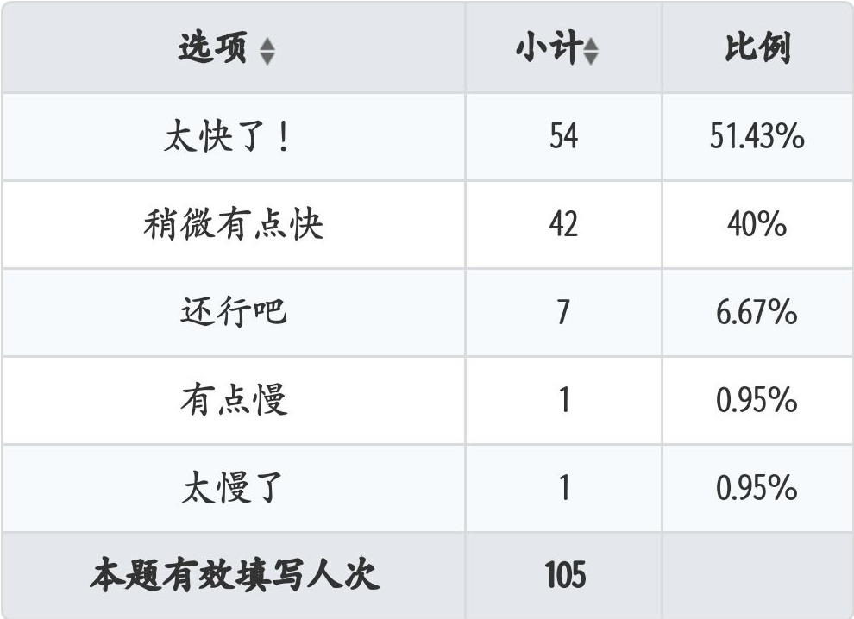
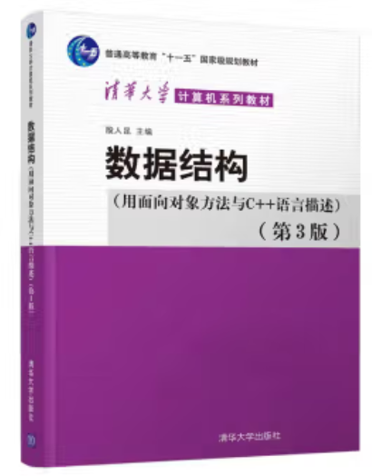
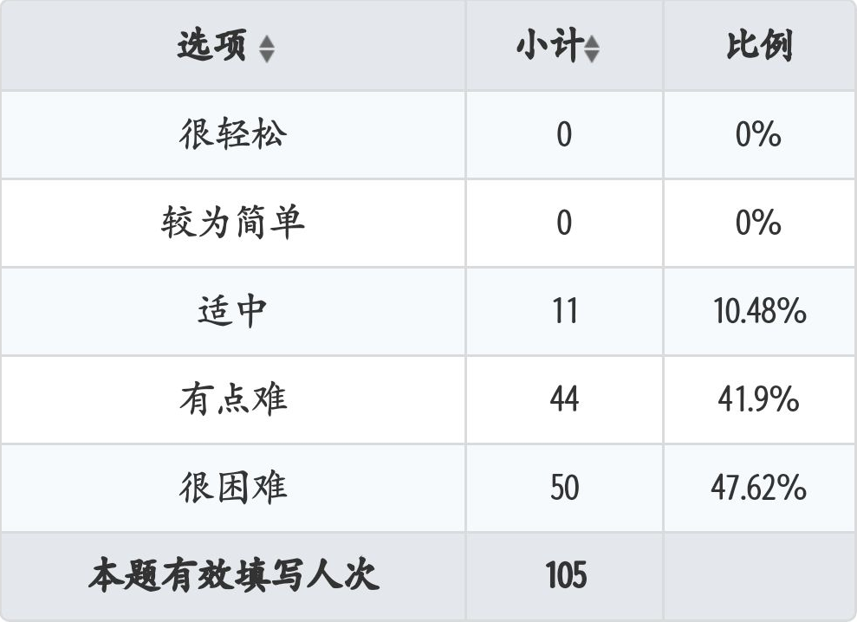
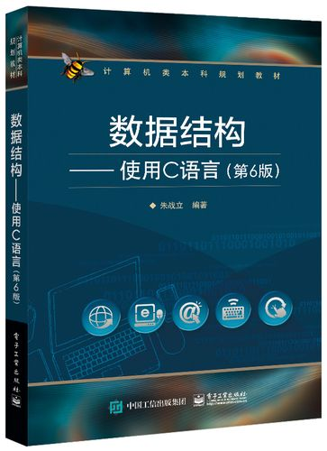
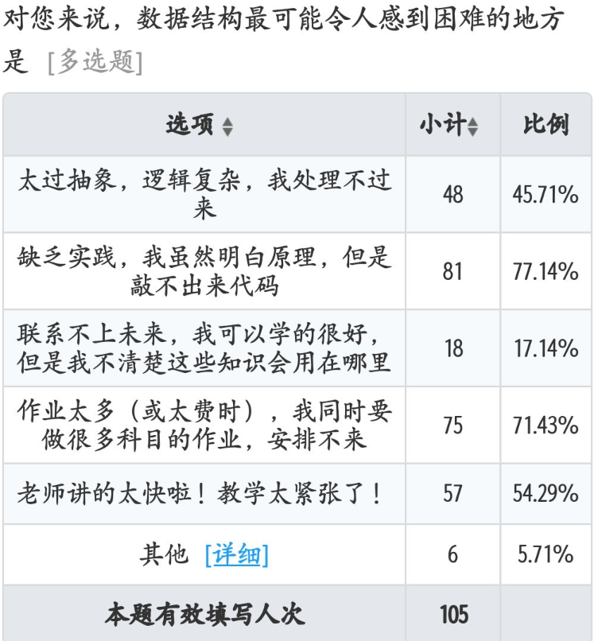
数据结构这门课好学吗？
有点难
  概念性强、比较抽象
  算法灵活、不易掌握
  逻辑性强、算法设计比较烧脑
关于课程难度
  一方面大家反馈缺乏实践，另一方面大家又觉得作业太多（课程实践的主要方式）
  课程即抽象又具体
  不知道以后用在哪儿？→上课没认真听讲

Slide 13

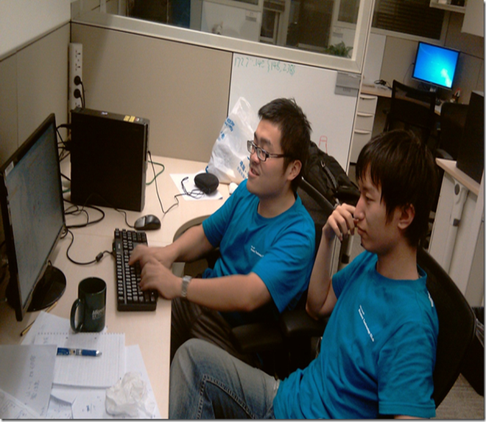
Q3:怎样学习数据结构？
重视实践和动手能力
目标
  能看懂、编写、调试程序，能独立编写算法
  知道何时用何种数据结构解决具体问题
理论
独立编程并调试
（单步调试）
团队合作

Slide 14



课程教学内容（讲课学时48+上机学时16）
学时变化：48+16 → 40+24☹ → 48+16
第1章 绪论 (2学时)
第2章 线性表 (6学时)
上机实习一：线性表及应用
第3章 栈和队列 (4学时)
第4章 数组、串与广义表（4学时）
第5章 树和二叉树 (8学时)
上机实习二：树和二叉树及应用
第6章 集合与字典 (4学时)
第7章 搜索结构 (8学时)
上机实习三：搜索及应用
第8章 图 (8学时)
上机实习四：图及其应用
第9章 内部排序 (2学时)
上机实习五：排序舞蹈（*）
第10章 外部排序 (2学时)
上机实习六：限时程序编写（OJ*）
刚入行的程序员写第一个递归函数时的样子

Slide 15
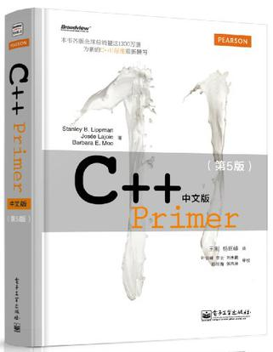
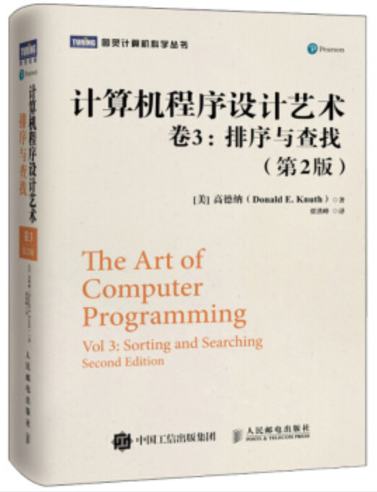
教材、参考书与编程环境
教材
  《数据结构(用面向对象方法与C++语言描述)》(第3版)，殷人昆主编，清华大学出版社
参考书
  《数据结构（C++语言描述）》，朱战立编著，高等教育出版社
  《C++ Primer》
  《计算机程序设计艺术》
编程环境
  Windows：VC++ / QT
  Linux：Emacs/Vi+GCC+GDB、QT
没有读懂这本书不要在简历中说自己熟悉甚至掌握、精通C++编程

Slide 16
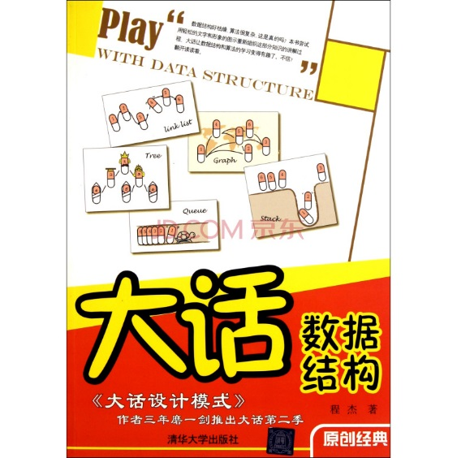
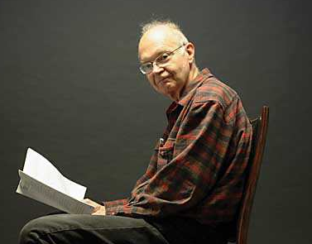
在线课程及资料
MOOC
  浙江大学数据结构MOOC
  青岛大学数据结构MOOC
  清华大学数据结构MOOC
算法可视化
  http://visualgo.net
一本有趣的书
  大话数据结构
  漫画算法
一个需要知道的人
  Donald E. Knuth（唐纳德·克努特）

Slide 17

课程规则和说明
考试成绩
  50%平时成绩（作业15%、上机35%）+ 50%期末考试
    要求在每次上机前做好分析、算法设计和编码
    不要在机房上机时才开始编程
  无上机成绩→期末成绩59
  Need Deadline!
课程主页
  xinweijiang.github.io/course/ds-a
上机安排
  4次，每次4个课时，具体时间地点待定
计科专业的数据结构课程设计安排在大二下，时间更宽裕，注意选课
鼓励大家互相帮助，特别是在写上机代码时，请留下证据，期末的时候可以加分（直接将作业或代码给别人是抄袭不是互助）

Slide 18

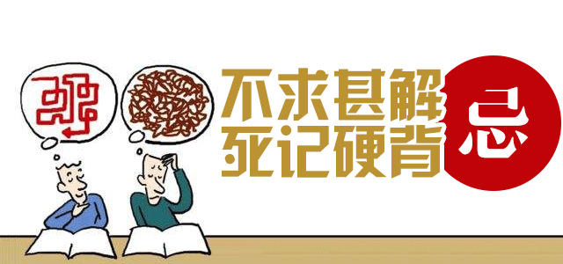

课程要求
课前预习，课后复习
不拘泥于课堂讲授，广泛阅读，勤于思考
不迟到、不早退（抽查点名）
上课不说话，但请积极参加课堂互动
  有疑问无需举手随时打断我并提出问题
  If (积极参与课堂讨论) 平时分++;
作业按时完成，重视上机实践
不建议使用AI工具，因为考试和面试时无法用AI，自己要能理解这些理论而不是死记硬背，但也无法禁止→查重
知识拓展——了解经典数据结构及算法在相关领域的应用
  抄袭（Plagiarize），被抄袭者和抄袭者− 20分。抄袭两次以上（含两次），本课程最终的总成绩不及格或记零分，并上报学院和学校

Slide 19
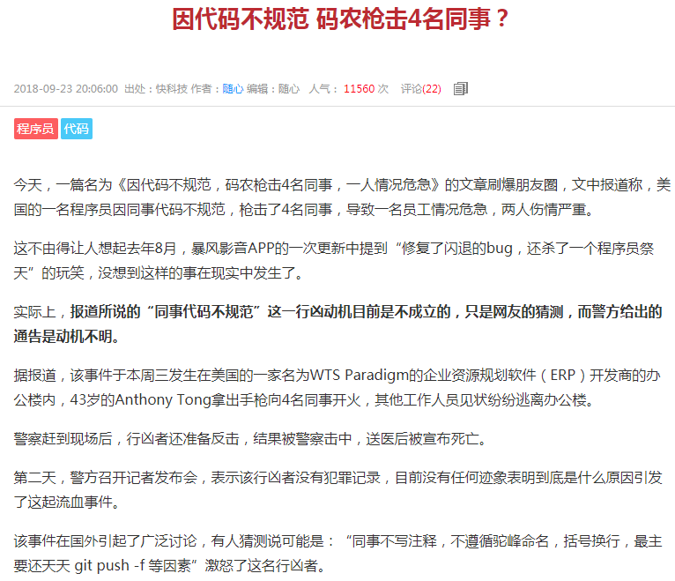

编程风格要求
结构化程序设计方法
文档化
诚实代码
编写的程序正确、结构清楚、易读（写注释），符合软件工程的规范
Notes:
第三版在25页

Slide 20
第0章 C/C++程序设计基础
C++四大特征？
  封装性
  继承性
  多态性
  抽象性
C语言实现封装、继承和多态

Slide 21
学习C++和编程的50条忠告（节选）
5、不要放过任何一个看上去很简单的小编程问题——它们往往并不那么简单，或者可以引伸出很多知识点。
8、如果不是天才的话，想学编程就不要想玩游戏——你以为你做到了，其实你的C++水平并没有和你通关的能力一起变高——其实可以时刻记住：学C++是为了编游戏的。
18、学习编程最好的方法之一就是阅读源代码。
21、看得懂的书，请仔细看；看不懂的书，请硬着头皮看。

Slide 22
学习C++和编程的50条忠告（节选）
22、别指望看第一遍书就能记住和掌握什么——请看第二遍、第三遍。
31、学习编程的秘诀是：编程，编程，再编程。
37、经常回顾自己以前写过的程序，并尝试重写，把自己学到的新知识运用进去。
44、决不要因为程序“很小”就不遵循某些你不熟练的规则——好习惯是培养出来的，而不是一次记住的。
46、记录下在和别人交流时发现的自己忽视或不理解的知识点。
48、保存好你写过的所有的程序——那是你最好的积累之一。
Github
Next

Slide 23
C++回顾重点
模板类
引用与指针（&，*）
递归函数
内存分配与释放：new和delete
异常处理：try、catch、throw
预编译指令
友元
操作符重载
程序的测试和调试

Slide 24
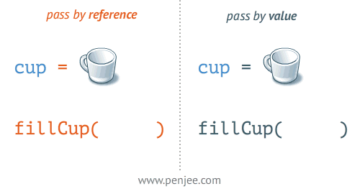
Q1： 函数的参数传递
void Func1(int x){ x = x + 10;}
int n = 0;
Func1(n);
cout<<"n = "<<n<<endl;
（1）值传递：由于Func1函数体内的x是实参n的一份拷贝，x值的改变不会影响n的变化，所以n仍为0。
void Func2(int &x) { x = x + 10;}
int n = 0;
Func2(n);
cout<<" n = "<<n<<endl;
（2）引用传递：由于Func1函数体内的x是实参n的引用，x值的改变影响n的变化，所以n为10。
（3）指针传递：由于Func1函数体内的p是指向实参n的指针，p指向的内存的值改变影响n的变化，所以n为10。
void Func3(int *p) {(*p) = (*p) + 10;}
int n=0;
Func3(&n);
cout<<" n = "<<n<<endl;

Slide 25
Q2：引用 vs.指针
指针通过地址间接访问某个变量，引用通过别名直接访问某个变量。
引用必须被初始化为指向一个对象，一旦初始化了它就不能再指向其他对象；
指针可以指向一系列不同的对象，也可以什么都不指向。
如果一个参数可能在函数中指向不同的对象或者这个参数可能不指向任何对象，则必须使用指针参数。
#include<iostream>
using namespace std;
int main( )
{
int val(5);
int &refv=val;
refv=refv+5;
cout<<val<<endl;
int *p=&refv,val2(refv);
cout<<*p<<"\t"<<val2<<endl;
return 0;
}
10
10 10

Slide 26
Q4：函数模板 VS. 类模板
模板是C++支持参数化的工具
  使一段程序可以用于处理多种不同类型的对象，即实现了参数化多态性。
函数模板（Function Template）
  用来创建一个通用功能的函数。
类模板（Class Template）
  使用户可以为类声明一种模式，使得类中的某些数据成员、某些成员函数的参数、某些成员函数的返回值，能取任意类型（包括基本类型的和用户自定义类型）。

Slide 27
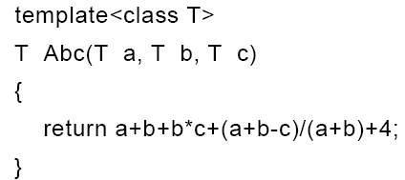
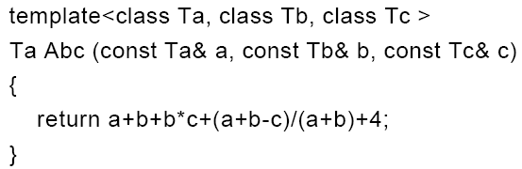
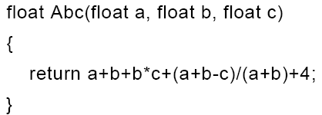
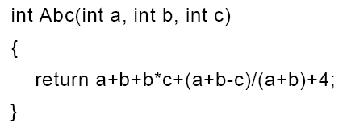
函数模板示例
函数模板可以用来创建一个通用功能的函数，以支持多种不同形参，进一步简化重载函数的函数体设计。
Notes:
左上角的函数对三个整型数进行算术运算，返回运算结果。浮点数的同样运算，则要另写一个函数来处理，即左下方的程序。大家可以发现除了参数和返回值类型的差别，左边两个函数其他内容是一样的。C++提供一种机制，将类型作为一种“参数”来书写，在实际调用时确定具体类型，这种方式叫做模板（Template）。左边两个函数可以用右边上方的一个“模板函数”来表达。这个模版函数还可以处理双精度、长整型等其他类型的算术运算。右下的函数是一个更通用的版本，每个形参可以是不同的类型。

Slide 28
类模板
类模板，是对一批仅仅成员数据类型不同的类的抽象，程序员只要为这一批类所组成的整个类家族创建一个类模板，给出一套程序代码，就可以用来生成多种具体的类，（这类可以看作是类模板的实例），从而大大提高编程的效率。
定义类模板的一般形式是：
template <class T>
class Smemory
{
…
public:
void mput(T x);
…
};
template < class T1,class T2,…,class Tn >
class 类名
{
类声明体
};
Next

Slide 29
在类模板的外部定义类成员函数的一般形式是：
template <class T1,class T2,…,class Tn>
<返回类型> 类模板名 <T1,T2,…,Tn>::成员函数名（形参表）
{
成员函数的函数体
}
例如：
template <class T>
void Smemory<T>::mput(T x)
{…}

Slide 30
类模板实例化
类模板是一个类家族的抽象，它只是对类的描述，编译程序不为类模板（包括成员函数定义）创建程序代码，但是通过对类模板的实例化可以生成一个具体的类以及该具体类的对象。
与函数模板不同的是：函数模板的实例化是由编译程序在处理函数调用时自动完成的，而类模板的实例化必须由程序员在程序中显式地指定。
其实例化的一般形式是：
类名 <数据类型 1，数据类型 2，…> 对象名
例如，Smemory<int> mol；

Slide 31
Q5：异常处理
异常的识别和发出
  try划定异常识别的代码段
  throw抛出异常
异常的处理
  catch处理指定类别的异常
float *x=NULL;
//set_new_handler(NULL);
try {x = new float [100000000];}
catch (std::bad_alloc)
{ // 仅当new 失败时才会进入
cout << "Out of Memory" << endl;
return 1;
}
if(x)
{
memset(x,0, 100000000);
//看看是否是有效的内存
delete[] x;
}

Slide 32
C++标准库的异常类
C++标准库中的异常层次的根类被称为exception，定义在库的头文件<exception>中。
C++标准库提供的逻辑异常：
invalid_argument异常，接收到一个无效的实参，抛出该异常。
out_of_range异常，收到一个不在预期范围中的实参，则抛出。
length_error异常，报告企图产生“长度值超出最大允许值”的对象。
domain_error异常，用以报告域错误（domain error）。
C++标准库提供的运行时异常：
range_error异常，报告内部计算中的范围错误。
overflow_error异常，报告算术溢出错误。
underflow_error异常，报告算术下溢错误。
bad_alloc异常。当new( )操作符不能分配所要求的存储区时，会抛出该异常。它是由基类exception派生的。

Slide 33
Q6：静态存储分配VS.动态存储分配
静态存储分配
通常定义变量（或对象），编译器在编译时都可以根据该变量（或对象）的类型知道所需内存空间的大小，从而系统在适当的时候为它们分配确定的存储空间。
动态存储分配
有些操作对象只有在程序运行时才能确定，编译器在编译时就无法为它们预定存储空间，只能在程序运行时，系统根据运行时的要求进行内存分配，称为动态存储分配。

Slide 34
C++内存空间分布
自由存储区 （Heap，动态内存）
自动存储区（Stack）
（main()函数局部数据）
全局数据区（全局、静态）
代码区（程序代码）
动态分配在自由存储区中进行
局部变量、函数参数等
全局变量、static变量

Slide 35
Q7：new和delete操作符
int *pi = new int;
int *pi = new int(1024);
int *pia = new int[10];
string *ps = new string;
string *psa = new string[10];
delete pi;
delete [] pia;
delete ps;
delete []psa;
Notes:
说明：
1）如果缺少[ ]，会产生回收不彻底的问题（只回收了第一个元素所占空间），因为编译器认为该指针是指向数组第一个元素的指针；加了方括号后就转化为指向数组的指针，回收整个数组。
2）delete [ ]的方括号中不需要填数组元素数，系统自知。
即使写了，编译器也忽略。

Slide 36
new和delete操作符
使用的格式：
（1）指针变量名=new 类型名(初始化式)；
（2）delete 指针名;
new运算符返回的是一个指向所分配类型变量（对象）的指针。
对所创建的变量或对象，都是通过该指针来间接操作的，而动态创建的对象本身没有名字。

Slide 37
Q8：二维数组的存储空间分布
例 double Matrix[10][8];
首地址 每行首地址 数据单元
Matrix
Matrix[0]
Matrix[0][0]
……
Matrix[1]
Matrix[0][7]
……
Matrix[1][0]
Matrix[9]
……
Matrix[1][7]
Matrix ≅ Matrix[0]
≅ &Matrix[0][0]
Matrix[9][0]
……
Matrix[9][7]

Slide 38
二维数组的动态分配与释放
定义
【形式1】 <数据类型> **<标识符> [=<初值表达式>]
例如：int **fa=NULL; 更为灵活！
【形式2】<数据类型> (*标识符) [表达式];
例如：int (*fa)[20]=NULL;
使用指向一维数组的指针，第二维的容量固定！

Slide 39
二维数组：申请内存空间
template <class T>
bool Make2DArray(T ** &x, int rows, int cols)
{ //创建一个二维数组
try { //创建行指针
x = new T * [rows];
//为每一行分配空间
for (int i = 0; i < rows; i++)
x[i] = new T [cols];
return true;
}
catch (bad_alloc) { return false; }
}

Slide 40
二维数组：释放内存空间
template <class T>
void Delete2DArray(T ** &x, int rows)
{ //删除二维数组x
//释放为每一行所分配的空间
for (int i = 0; i < rows; i++)
delete [ ]x[i];
//删除行指针数组
delete [ ] x;
x = 0;
}
阻止用户继续访问已被释放的空间

Slide 41
Q9：预编译指令的作用
#ifndef Currency_
#define Currency_
……
#endif
预编译指令：确保Currency的代码仅被程序包含（include）和编译一次。

Slide 42

Q10：VC调试快捷键
F5
（Run to Cursor）运行到当前光标处。
F9
（Step Over）单步，
如果涉及到子函数，不进入子函数内部
F10
（Step Into）单步，
如果涉及到子函数，进入子函数内部
F11
（Go）继续运行
（Insert/Remove Breakpoint）设置/删除断点
（当程序运行到断点时，程序中断执行）
Ctrl+F10

Slide 43
观察值
Watch
  VC支持查看变量、表达式和内存的值。所有这些观察都必须是在断点中断的情况下进行。
  观看变量的值最简单，当断点到达时，把光标移动到这个变量上，停留一会就可以看到变量的值。
  VC提供一种被称为Watch的机制来观看变量和表达式的值。在断点状态下，在变量上单击右键，选择Quick Watch， 就弹出一个对话框，显示这个变量的值。
  单击Debug工具条上的Watch按钮，就出现一个Watch视图（Watch1,Watch2,Watch3,Watch4），在该视图中输入变量或者表达式，就可以观察 变量或者表达式的值。
  【注意】这个表达式不能有副作用，例如++运算符绝对禁止用于这个表达式中，因为这个运算符将修改变量的值，导致 软件的逻辑被破坏。

Slide 44
观察值
Memory
由于指针指向的数组，Watch只能显示第一个元素的值。为了显示数组的后续内容，或者要显示一片内存的内容，可以使用memory功能。在 Debug工具条上点memory按钮，就弹出一个对话框，在其中输入地址，就可以显示该地址指向的内存的内容。
Varibles
Debug工具条上的Varibles按钮弹出一个框，显示所有当前执行上下文中可见的变量的值。特别是当前指令涉及的变量，以红色显示。
寄存器
Debug工具条上的Reigsters按钮弹出一个框，显示当前的所有寄存器的值。
Call Stack
调用堆栈反映了当前断点处函数是被那些函数按照什么顺序调用的。单击Debug工具条上的Call stack就显示Call Stack对话框。在CallStack对话框中显示了一个调用系列，最上面的是当前函数，往下依次是调用函数的上级函数。单击这些函数名可以跳到对应的函数中去。

Slide 45
第1章 绪论
◇1.1 数据结构的概念
◇1.2 算法描述及算法分析
◇1.3 作为ADT的C++类

Slide 46
什么是数据结构
数据结构与程序的关系
思考
右表是10次C++语言课程的测验成绩，请设计一个小程序计算这10次测验的总分和平均分。
测验 | 成绩
1 | 80
2 | 76
3 | 65
4 | 90
5 | 56
6 | 68
7 | 94
8 | 51
9 | 73
10 | 86

Slide 47
方法一:
void main()
{
int t1,t2,t3,t4,t5,t6,t7,t8,t9,t10;
int sum;
int average;
t1=80;
t2=90;
t3=75;
t4=79;
t5=99;
.....
sum=t1+.....t10;
average=sum/10;
}
方法二:
void main()
{
int t[10]={80,........};
int sum;
int average;
int i;
sum=0;
for (i=0;i<10;i++)
sum+=t[i];
average=sum/10;
}
哪种方法好?
为什么?
如何选择最佳的数据结构来解决程序问题是为什么需要学习数据结构的重要原因!

Slide 48
什么是数据结构
数据结构示例A—— 线性表
学号 | 姓名 | 性别
122512007001 | 黄明 | 男
122512007009 | 高鹏飞 | 男
122512007021 | 方雪玉 | 女
122512007044 | 朱晓霞 | 女

Slide 49

数据结构示例B——树
曾祖父
爷爷
三爷
二爷
父亲
二叔
独生子我

Slide 50

数据结构的概念
1976年沃思（Nicklaus Wirth）教授提出
Data Structures + Algorithms = Programs
Programs ：为计算机处理问题编制一组指令集
Data Structures ：问题的数学模型（数据+关系）
Algorithms ：处理问题的策略（1.数值计算问题；2.非数值计算问题）

Slide 51
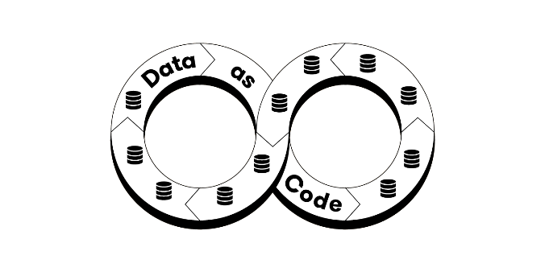




数据结构的通俗理解
计算机软件由代码和数据组成
编写代码实现人想要的功能；
组织数据，支持代码对数据的处理：采集、存储、处理和使用数据
数据存储：写入，读取
计算机大佬设计的种种数据存放方式就是数据结构
  数组、集合、链表、树和图
为便于普通人使用这些数据结构处理数据，大佬们还附送了如何构建
数据结构的算法（写入）和如何获取数据结构中数据的方式（读取）
《数据结构》这门课的参考书很多是《数据结构和算法》，数据结构和算法无法彻底解耦

Slide 52
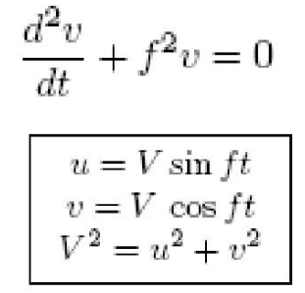
1、数值计算问题
1、分析问题
2、提取操作对象
3、找出操作对象之间的关系
4、用数学语言描述
1、将问题抽象为数学模型
用计算机解决问题的步骤
2、设计算法
3、编程、调试、
运行
数据结构
数值计算的关键是：如何得出数学模型（方程）。程序设计人员比较关注程序设计的技巧。
例：
结构静力分析计算——线性代数方程组
全球天气预报——环流模式方程（球面坐标系）

Slide 53
1、数值计算问题（续）
例: 已知游泳池的长len和宽wide，求面积area
◆建模型：
问题涉及的对象：游泳池的长len，宽wide，面积area；
对象之间的关系/模型：area=len×wide
设计求解问题的方法
◆ 编程
main ( )
{ int len, wide ,area ;
scanf (“%d %d%\n”, &l,&w);
area=len*wide ;
printf (“area=%d”,area);
}
数据元素之间的关系比较简单，但是计算比较复杂

Slide 54
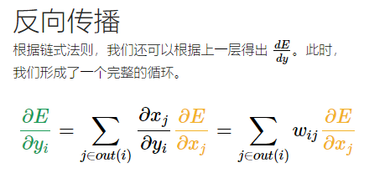
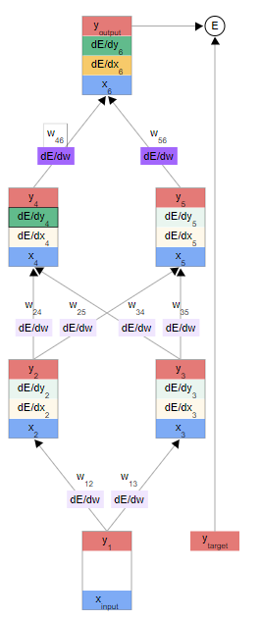
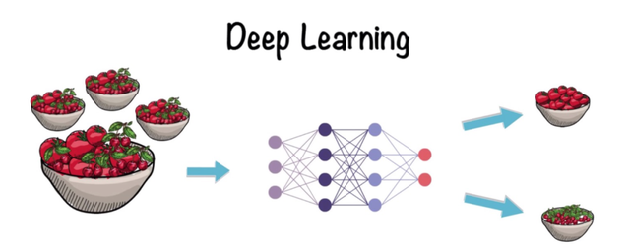
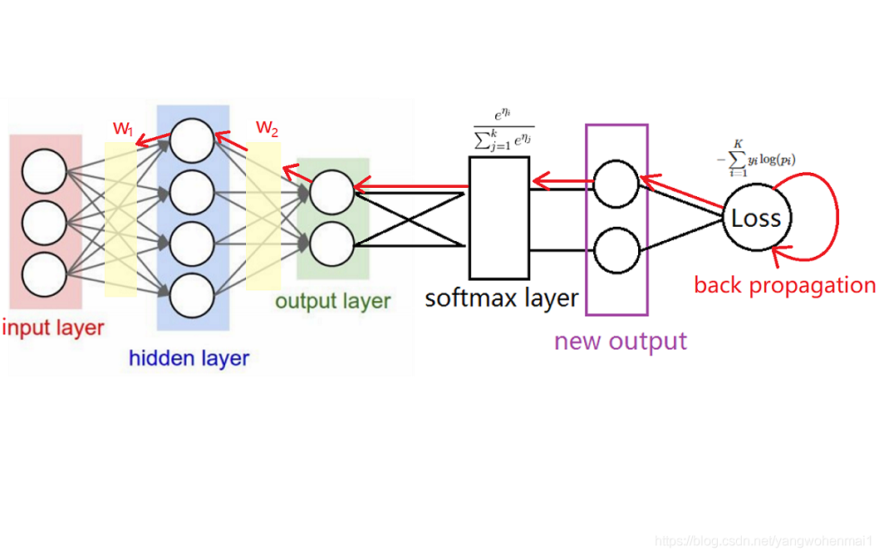
1、数值计算问题---深度学习（续）
数据元素之间的关系比较简单，但是计算比较复杂

Slide 55
2、非数值计算问题
数据元素之间的相互关系一般无法用数学方程加以描述，此时采用数据结构作为问题的数学模型。
线性表
例1. 图书自动检索系统
登录号
书 名
作者名
分类号
出版单位
出版时间
001
C程序设计
谭浩强
S01
清华大学出版社
2010
002
数据结构
严蔚敏
L01
清华大学出版社
2011
003
操作系统原理
庞丽萍
J01
华中科技大学出版社
2008
┇
┇
┇
┇
┇
┇

Slide 56
2、非数值计算问题（续）
例2. 旅馆管理系统中的客房分配问题
队列
分配客房
R₁ R₂ R₃ … R_{n}
退掉的客房
队头元素
队尾元素

Slide 57
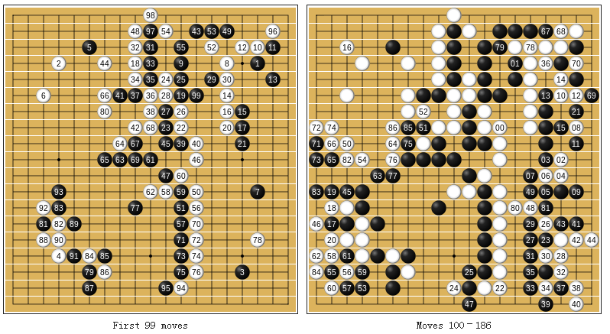
2、非数值计算问题（续）
  例3. 围棋：AlphaGo vs 李世石

Slide 58
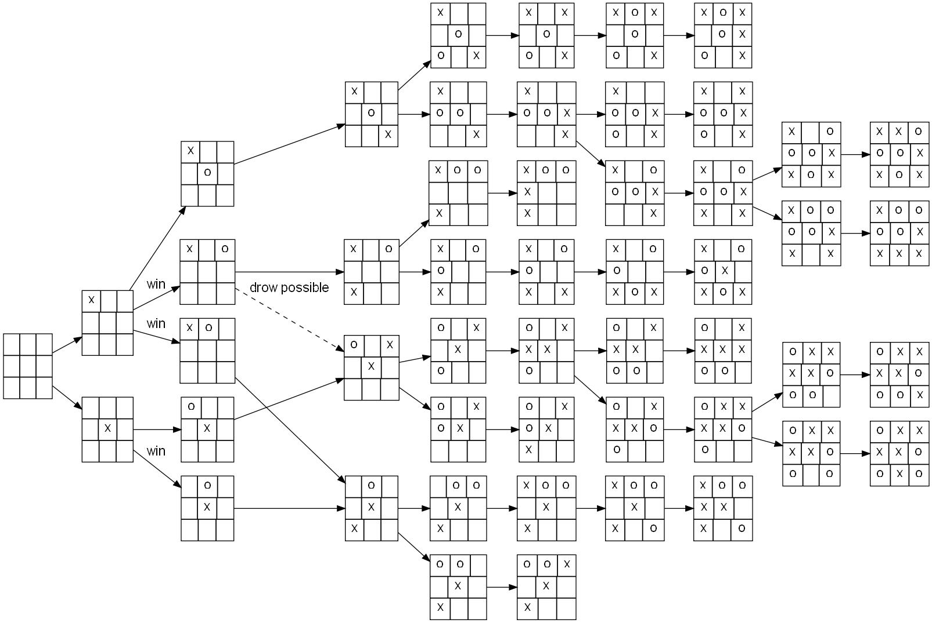
2、非数值计算问题（续）
  例3.AlphaGo vs.
  李世石
树
Game tree:
Tic-tac-toe

Slide 59
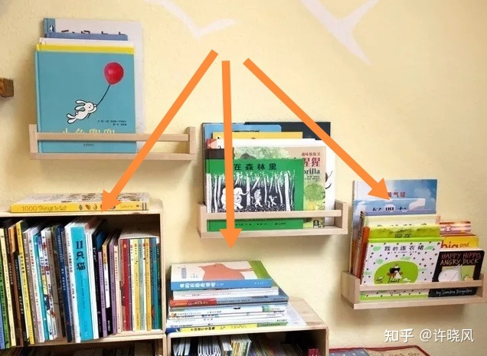
2、非数值计算问题（续）
求解非数值计算问题：主要考虑的是设计出合适的数据结构及相应的算法，即考虑对相关的各种信息如何表示、组织和存储？
因此，可以认为：数据结构是一门研究非数值计算的程序设计问题中计算机的操作对象以及它们之间的关系和操作等等的学科。
对象：书
关系：线性
操作：存，取，排序等
Notes:
先解释一下什么是计算机软件中的数据：
计算机做的是数据处理的工作，所以，核心在数据。
软件由代码和数据组成。以知乎为例，使用知乎是使用知乎这个APP，知乎APP由代码构建；使用知乎主要是看知乎里面的问答和文章，这些都是知乎的数据。比如APP升级后，消息页面内容被重新组织了，这是代码的变更；实际上消息（数据本身）是没有变化的。只要知乎愿意，改一下代码，恢复成上一个显示样式很容易------ 但是，如果你把消息删除了，不管怎么升级软件，怎么改写代码，被删除的消息（数据）就不能显示了。所以，所谓软件，一直在做两件事。一，编写代码实现人想要的功能；二，组织数据，支持代码对数据的处理，以便于人驱动计算机更好的采集、存储、处理和使用数据。
再以知乎为例，知乎这个APP重要，还是知乎里面的内容重要？
关于数据在计算机的存储，我另一个回答里的通俗解释：
计算机的存储技术里面有个基本操作：写入，读取。
写，就是把知识写入计算机的存储器里，相当于我们学习知识。读，就是把知识从计算机的存储器里读出来，用于后续的显示、计算等等。
在计算机的世界里，如何写决定了如何读，如何读决定了如何写。有点儿拗口，我试着举个生活的例子。下面这张图片里，标识出来了三种书本的存放方式。
书本的三种存储方式，决定了取书的方式也有三种。
三种方式存放的时候方便程度是不一样的，三种方式获取的时候方便程度也是不一样的。我们用第一种方式来存书，就只能按照第一种方式来取书。
如果你希望取书的时候最方便（不去翻动其它书），你在放书的时候就要用立式存书的方式。计算机的世界了，所有数据存储的目的都是为了读取，所以，从计算机里面的海量数据里精准的获取到特定数据，是计算机设计要解决的主要问题。
为此，计算机科学家们设计了数种数据存放方式，以获取最合适的读取效率计算机前辈们设计的种种数据存放方式就是数据结构：数组、集合、链表、树和图....
为了便于我们这些普通人使用这些数据结构和用这个数据结构组织的数据，前辈们还附送了如何构建这个数据结构的算法（写入）和如何获取这个数据结构中数据的方式（读取）。
那么数据结构和数据库技术，都是在说数据存储，他们有什么区别？
数据结构是关于数据在计算机的内存里面时数据如何被组织的，如何组织数据以便于软件高效的获取数据，包含了数据在内存中的存储方式，写入算法和读取算法。
而数据库技术，传统上，是关于数据在计算机的外部存储是数据如何被组织，包含了数据在硬盘上存储时的写入算法和读取算法。
因为两者存取的数据的量和访问效率的要求不一样，两者使用的技术也不一样。而在教给学生时，两者的方式也不一样。内存数据要求高效，所以，需要新程序员能够通过直接构建数据结构的方式访问数据；而外存储的数据访问时效相对长，新程序员可以通过封装（不了解数据库的数据存储方式）的前提下来访问数据。
随着内存的增加以及内存数据量和复杂度的增加，也衍生了内存数据库技术。就是说，因为数据量大了，数据的复杂度增多了，把数据库技术用于内存数据的访问---- 却并非是直接搬用硬盘数据库技术，因此，诞生了内存数据库技术。

Slide 60
数据（data）
数据是信息的载体，是描述客观事物的数、字符、以及所有能输入到计算机中，被计算机程序识别和处理的符号的集合。
  数值性数据
  非数值性数据

Slide 61
数据元素 (data element)
数据的基本单位。在计算机程序中常作为一个整体进行考虑和处理。
有时一个数据元素可以由若干数据项(Data Item)组成。数据项是具有独立含义的最小标识单位。
数据元素又称为元素、结点、记录。
数据项
登录号
书 名
作者名
分类号
出版单位
出版时间
数据元素
001
C程序设计
谭浩强
S01
清华大学出版社
2010
002
数据结构
严蔚敏
L01
清华大学出版社
2011
003
操作系统原理
庞丽萍
J01
华中科技大学出版社
2008
┇
┇
┇
┇
┇
┇

Slide 62
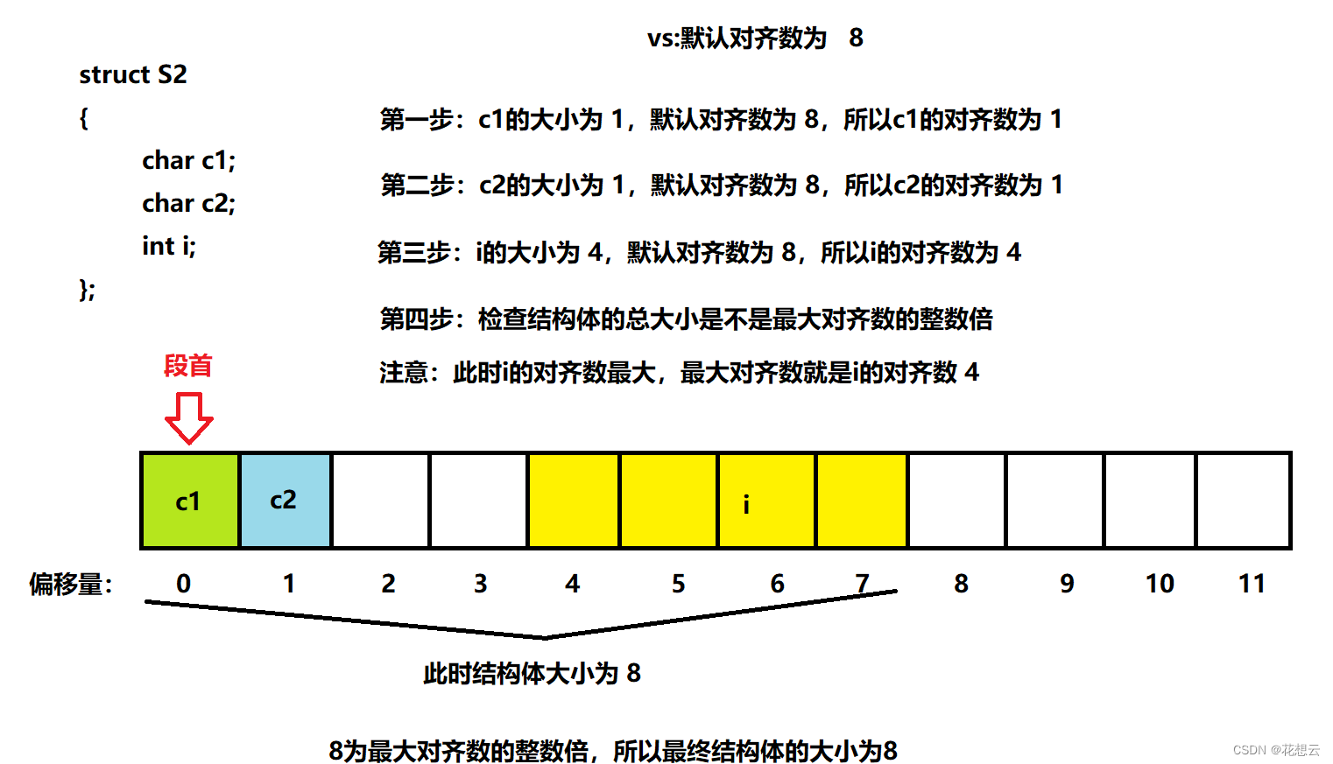
数据对象 (data object)
数据的子集。是具有相同性质的数据成员（数据元素）的集合。
  整数数据对象
  N = {0, ±1, ±2, … }
  自定义数据对象

Slide 63
什么是数据结构
定义：
数据结构由某一数据元素的集合和该集合中数据元素之间的关系组成。记为：
Data_Structure = {D, R}
其中，D是数据元素的有限集，R是D上关系的有限集。
数据结构：问题的数学模型（数据+关系）
例：用数据结构表示一周中的七天。
Data_Structure=(D,R),其中，
D={ }
R={ }
Mon,Tue, Wen, Thu, Fri, Sat, Sun
<Mon,Tue>,<Tue,Wen>,< Wen,Thu>…

Slide 64
例2：将下述表达式用图形的形式表示出来
（1）Data_Structure=(D,R)，其中，
D={ 01，02，03，04，05 }
S={ }
集合结构
（2） DS=(D, R)
D={ a, b, c, d, e, f }
R={ <a,e>, < b,c >, < c,a >, < e,f >, < f,d > }
解: 上述表达式可用图形表示为：
b
c
a
e
f
d
线性结构

Slide 65
（3） Data_Structure=(D,R),其中，
D={ 01，02，03，04，05 ，06，07 }
R={(01,02)，(01,03)，(01,04)，(02,05)，(02,06)，(03,07) }
01
（4） DS=(D,R)
D={d_{i} | 1≤i≤5, 1≤j≤5}
R={<d_{i} , d_{j} >, i<j}
02
03
04
d₁
07
树形结构
05
06
d₂
d₅
图状结构
d₄
d₃

Slide 66
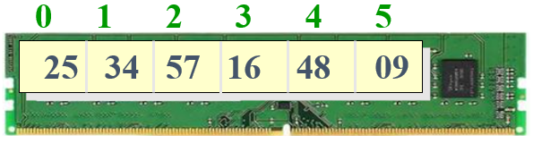
数据结构是数据的组织形式
包括三个方面：
数据元素间的逻辑关系，即数据的逻辑结构；
数据元素及其关系在计算机存储内的表示，即数据的存储表示；
数据的运算，即对数据元素施加的操作。
纸上画出来的元素之间的关系
内存中元素之间的关系

Slide 67
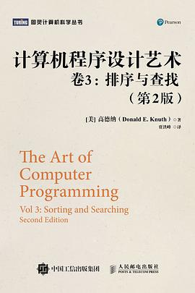
1、数据的逻辑结构
纸上画出来的元素之间的关系
数据的逻辑结构从逻辑关系上描述数据，与数据的存储无关；
数据的逻辑结构可以看作是从具体问题抽象出来的数据模型；
数据的逻辑结构与数据元素本身的形式、内容无关。
所有数据存储的目的都是为了读取，从存储的海量数据里精准的获取到特定数据，是计算机程序要解决的主要问题
顺序表 栈 队列
https://www.zhihu.com/question/324061536/answer/2594392102
Notes:
先解释一下什么是计算机软件中的数据：
计算机做的是数据处理的工作，所以，核心在数据。
软件由代码和数据组成。以知乎为例，使用知乎是使用知乎这个APP，知乎APP由代码构建；使用知乎主要是看知乎里面的问答和文章，这些都是知乎的数据。比如APP升级后，消息页面内容被重新组织了，这是代码的变更；实际上消息（数据本身）是没有变化的。只要知乎愿意，改一下代码，恢复成上一个显示样式很容易------ 但是，如果你把消息删除了，不管怎么升级软件，怎么改写代码，被删除的消息（数据）就不能显示了。所以，所谓软件，一直在做两件事。一，编写代码实现人想要的功能；二，组织数据，支持代码对数据的处理，以便于人驱动计算机更好的采集、存储、处理和使用数据。
再以知乎为例，知乎这个APP重要，还是知乎里面的内容重要？
关于数据在计算机的存储，我另一个回答里的通俗解释：
计算机的存储技术里面有个基本操作：写入，读取。
写，就是把知识写入计算机的存储器里，相当于我们学习知识。读，就是把知识从计算机的存储器里读出来，用于后续的显示、计算等等。
在计算机的世界里，如何写决定了如何读，如何读决定了如何写。有点儿拗口，我试着举个生活的例子。下面这张图片里，标识出来了三种书本的存放方式。
书本的三种存储方式，决定了取书的方式也有三种。
三种方式存放的时候方便程度是不一样的，三种方式获取的时候方便程度也是不一样的。我们用第一种方式来存书，就只能按照第一种方式来取书。
如果你希望取书的时候最方便（不去翻动其它书），你在放书的时候就要用立式存书的方式。计算机的世界了，所有数据存储的目的都是为了读取，所以，从计算机里面的海量数据里精准的获取到特定数据，是计算机设计要解决的主要问题。
为此，计算机科学家们设计了数种数据存放方式，以获取最合适的读取效率计算机前辈们设计的种种数据存放方式就是数据结构：数组、集合、链表、树和图....
为了便于我们这些普通人使用这些数据结构和用这个数据结构组织的数据，前辈们还附送了如何构建这个数据结构的算法（写入）和如何获取这个数据结构中数据的方式（读取）。
那么数据结构和数据库技术，都是在说数据存储，他们有什么区别？
数据结构是关于数据在计算机的内存里面时数据如何被组织的，如何组织数据以便于软件高效的获取数据，包含了数据在内存中的存储方式，写入算法和读取算法。
而数据库技术，传统上，是关于数据在计算机的外部存储是数据如何被组织，包含了数据在硬盘上存储时的写入算法和读取算法。
因为两者存取的数据的量和访问效率的要求不一样，两者使用的技术也不一样。而在教给学生时，两者的方式也不一样。内存数据要求高效，所以，需要新程序员能够通过直接构建数据结构的方式访问数据；而外存储的数据访问时效相对长，新程序员可以通过封装（不了解数据库的数据存储方式）的前提下来访问数据。
随着内存的增加以及内存数据量和复杂度的增加，也衍生了内存数据库技术。就是说，因为数据量大了，数据的复杂度增多了，把数据库技术用于内存数据的访问---- 却并非是直接搬用硬盘数据库技术，因此，诞生了内存数据库技术。

Slide 68
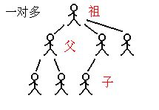
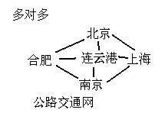
1、数据的逻辑结构(cont.)
纸上画出来的元素之间的关系
逻辑结构--数据元素之间的逻辑关系，即结构中定义的“关系”。
逻辑结构可细分为4类：
集合结构
线性结构
树形结构
图状结构
一对一关系
一对多关系
多对多关系
非线性结构

Slide 69
纸上画出来的元素之间的关系
线性结构
bin
dev
etc
lib
user
树形结构
树 二叉树 二叉搜索树
1
1
9
2
3
4
2
3
6
13
5
6
7
8
9
10
4
5
6
3
8
10
11
12
13
14
7
8
9
1
5
7
11

Slide 70
堆结构
12
1
11
9
2
5
7
10
6
1
6
3
10
7
3
5
4
8
2
8
9
4
11
12
“最大”堆 “最小”堆

Slide 71
16
1
2
1
2
21
5
19
6
3
11
6
6
3
33
14
6
5
4
5
4
18
图结构 网络结构

Slide 72


2、数据的存储结构
内存中元素之间的关系
数据的存储结构是逻辑结构用计算机语言的实现；
数据的存储结构依赖于计算机语言。
  顺序存储表示
  链接存储表示
  索引存储表示
  散列存储表示
…
…

Slide 73
2、数据的存储结构(cont.)
内存中元素之间的关系
存储结构--也称物理结构，
是数据的逻辑结构在计算机存储器内的表示（映像）
1.顺序映像
2.非顺序映像
特点是借助元素在存储器中的相对位置来表示数据元素之间的逻辑关系。
----顺序存储结构
特点是借助指示元素存储地址的指针表示数据元素之间的逻辑关系。
----链式存储结构
算法的设计取决于选定的数据（逻辑）结构
算法的实现依赖于采用的存储结构
例：复数 3.0-2.3i 的存储形式
0100
3.0
0100
3.0
0101
0201
0101
-2.3
0201
-2.3

Slide 74




C/C++中的指针
int a[] = {1, 2, 3, 4, 5}; /* a是个数组，数组名其实就是数组所在内存的首地址 */
int *pa = a; /* 所以把a赋值给pa后， pa中保存的就是数组a所在的地址 */
int **ppa = &pa; /* 二级指针：把pa的地址赋值给ppa */
printf("%d", *pa); /* 现在输出* pa ，由于pa是int型的指针变量， */
/* 所以会从pa所保存的地址a中取一个int那么多的数据出来, */
/* 而在a中，从a开始第一个int型大小的内存保存的数据就是1 */
一级指针
Objects
二级指针

Slide 75



内 存
元素
序号
a₀
0
顺序分配
a₁
1
a₂
2
┇
┇
a_{i}
i
┇
┇
a_{n–1}
n–1
head
链式分配
a₀
a₁
…
a_{i}
…
∧
a_{n-1}

Slide 76



计算机的硬件
计算机的软件
龙芯、兆芯、华为鲲鹏
长江存储
京东方、TCL华星
摩尔线程、
景嘉微等
8.显示器
苟利国家生死以、岂因祸福避趋之
长鑫
Notes:
林则徐，（近代）中国“开眼看世界第一人”，其“虎门销烟”的壮举为世人所熟知，名言“苟利国家生死以、岂因祸福避趋之”，更成为激励后世子孙的精神支柱。
左宗棠是福州马尾船政的创办者，又为华夏夺回六分之一国土，被梁启超誉为“五百年以来第一伟人”。
林则徐与左宗棠，原未谋面，但英雄惜英雄。一场湘江夜话，促成两人亦师亦友的关系，更在某种程度上影响了中国近代史的进程。
福州人林则徐与湖南人左宗棠的故事，得从道光二十八年（1848）说起。
这一年，林则徐从新疆戍边归来不久，被任命为云贵总督，赴任途经湖南。长沙好友胡林翼极力向他推荐一位名叫左宗棠的湖南士子，说他是“湘中士类第一”。
对于胡林翼推荐的人选，林则徐十分看重，由于事出匆忙，没能和左宗棠见上面。二年后，林则徐告病还乡，又一次途经长沙，终于和左宗棠见上面。
两人约定在湘江上林则徐乘坐的船上见面。去见林则徐时，左宗棠因为心情十分激动，还一脚踏空，掉进了水里。在江风吹浪的湘江之夜，神交已久但素不相识的两人，相逢畅饮，放怀恳谈。林则徐对这位三十七岁的布衣秀士，“一见倾倒，诧为绝世奇才”，期许良厚。左宗棠对这位六十五岁的前辈名臣，视为“天人”，崇重逾常。共同的经世抱负和情趣，填补了他们年龄和身份悬殊的鸿沟，好似阔别多年的故人意外相逢。
两人秉烛而谈直至天明，话题集中在“海防”与“塞防”两大主题。
林则徐向左宗棠出示一大摞译稿与图片，说在广东禁烟期间，自己就曾组织十多位译手幕僚，专事翻译外国文献资料，内容包括地理、文化、风情、科技和政治法律，准备结集出版（后由魏源编成《海国图志》）。

Slide 77
3、数据结构的主要操作
（1）创建一个数据结构；
（2）销毁一个数据结构；
（3）插入一个新的元素到一个指定的数据结构；
（4）删除一个元素；
（5）修改一个元素（或者其中的某个数据项）的内容；
（6）排序；
（7）查找。

Slide 78
数据类型
数据类型
定义：一组性质相同的值的集合，以及定义于这个值集合上的一组操作的总称。
C++语言中的数据类型
char int float double bool void
字符型 整型 实型 双精度型 逻辑型 无值型
构造数据类型由基本数据类型或构造数据类型组成。
构造数据类型由不同成分类型构成。
基本数据类型可以看作是计算机中已实现的数据结构。
数据类型就是数据结构，不过它是从编程者的角度来使用的。
数据类型是模板，必须定义属于某种数据类型的变量，才能参加运算。

Slide 79

抽象数据类型(ADT)
类的进一步抽象
数据类型—是一个值的集合和定义在这个值集上的一组操作的总称。
抽象数据类型—由用户定义，用以表示应用问题的数据模型。它由基本的数据类型组成，并包含一组相关的操作。
  抽象数据类型特点—信息隐蔽和数据封装，使用与实现相分离
抽象数据类型可用ADT=（D，S，P）三元组表示
数据对象
D上的关系集
D上的操作集
ADT常用定义格式：
ADT 抽象数据类型名{
数据对象：〈数据对象的定义〉
数据关系：〈数据关系的定义〉
基本操作：〈基本操作的定义〉
} ADT 抽象数据类型名
定义在逻辑结构上，
与具体实现无关

Slide 80
示例：自然数的抽象数据类型定义
ADT NaturalNumber
{
objects: 一个整数的有序子集合，它开始于0，结束于机器能表示的最大整数(MaxInt)。
Function:
NaturalNumber Zero( ) //返回自然数0
Boolean IsZero(x) //if (x==0) 返回True; else 返回False
NaturalNumber Add (x, y) //if (x+y<=MaxInt)返回 x+y; else 返回MaxInt
NaturalNumber Subtract (x, y) //if (x < y) 返回 0; else 返回 x - y
Boolean Equal (x, y) //if (x==y) 返回True; else 返回 False
NaturalNumber Successor (x) //if (x==MaxInt) 返回 x; else 返回 x+1
} //NaturalNumber

Slide 81



数据结构课程导图
“做什么”
“如何做”

Slide 82

1.2 算法描述及算法分析
什么是算法？
所谓算法(Algorithm)是描述计算机解决给定问题的操作过程（解题方法），即为解决某一特定问题而由若干条指令组成的有穷序列。
算法的特性
  有穷性：算法应在执行有穷步后结束
  确定性：每步定义都是确切无歧义的
  能行性：每一条运算应足够基本
  输入：有0个或多个输入
  输出：有一个或多个输出(处理结果)

Slide 83
  算法的描述
主要有以下四种方法：
（1）自然语言
（2）流程图
（3）高级程序设计语言
（4）伪码语言
选用C/C++语言作为算法描述工具

Slide 84
  算法设计目标
通常一个好的算法应考虑以下目标：
1）正确性 correctness (四个层次)
（1）不含语法错误
（2）程序对于n组输入数据能够得出满足规格说明要求的结果。
（3）程序对于精心选择的典型、边界性的n组输入数据能得出满足规格说明要求的结果。
（4）程序对于一切合适的输入数据都能得出满足规格说明要求的结果（穷举）。
2）可读性 readability
算法应该容易阅读。以有利于阅读者对程序的理解。
3）健壮性/鲁棒性 robustness
算法应具有容错处理的功能。当输入非法数据时，算法应对其作出反应，而不应产生莫名其妙的输出结果。
4）效率 efficiency
效率指的是算法执行的时间和空间利用率。通常这两者与问题的规模有关。

Slide 85
算法设计方法
自顶向下，逐步求精
示例学习：选择排序问题
明确问题：递增排序
解决方案：逐个选择最小数据
算法框架：
//i趟从a[i]检查到a[n-1];
for (int i = 0; i < n-1; i++) {
若最小整数在a[k], 交换a[i]与a[k];
}
细化程序：程序 SelectSort
void selectSort ( int a[ ], const int n ) {
//对n个整数a[0],a[1],…,a[n-1]按递增顺序排序
for ( int i = 0; i < n-1; i++ ) {
int k = i;
//从a[i]查到a[n-1], 找最小整数, 在a[k]
for ( int j = i+1; j < n; j++ )
if ( a[j] < a[k] ) k = j;
int temp = a[i]; a[i] = a[k]; a[k] = temp;
}
}

Slide 86
算法分析
评价算法好坏的标准
  除算法应该是“正确”的外，还应考虑：
  该算法是易读、易编码、可调试
  该算法能有效利用计算机资源，归结为CPU执行指令数和占用内存存储单元数
评价方法
  实验方法（运行程序）
  算法的渐进分析，简称算法分析
    分析算法消耗的时间资源——时间复杂度
    分析算法使用的空间资源——空间复杂度
代价

Slide 87
算法效率的度量
对一个算法要作出全面的分析可分成两个阶段进行
事前分析（估算）
求出该算法的一个时间、空间界限函数。
事后测试（统计）
在算法执行后通过算法执行的时间和实际占用空间的统计资料来分析。

Slide 89
两种算法复杂度
时间复杂度 (Time Complexity)
空间复杂度 (Space Complexity)
一天后，小灰和大黄交付了各自的代码，两人的代码实现的功能差不多。
大黄的代码运行一次要花100ms，占用内存5MB。
小灰的代码运行一次要花100s，占用内存500MB。

Slide 90
时间复杂度
和算法执行时间相关的因素：
算法选用的策略
问题的规模
编程所用的语言
编译产生的机器代码的质量
机器执行指令的速度
显然，若不考虑机器硬、软件因素，可以认为一个特定算法的“运行工作量”的大小，只依赖于问题的规模，即它是问题规模的函数。

Slide 91


问题的规模
例如， “求1到100的所有素数之和”
与
“求1到1000的所有素数之和”
是同一类型的问题，但问题的规模不同。
设n表示问题的规模（或算法的输入量），则该类问题可抽象地表示为：
“求1到n的所有素数之和”。
解决同样类型的问题有多种算法，需要一种方法来对不同的算法来进行比较。
1+2+…+100=?
测量世界

Slide 92
时间复杂度
算法的消耗时间：
算法中每条语句执行时间之和
时间复杂度：
算法中各语句的频度之和T(n)
▪ 频度(Frequency Count)—语句的执行次数
▪ n—问题的规模，一般为数据的输入量。
比如：矩阵的阶数、图的顶点个数等。

Slide 93
渐进时间复杂度(大O)
当问题的规模n趋于无穷大时，把时间复杂度T(n)的数量级（阶）称为算法的渐进时间复杂度，其中f(n)为每条语句执行次数的累加和。记为
T(n)=O(f(n)) , 示例：T(n)=O(2n²+2n+3)=O(n²)
这里“O”是一种近似表示法，其含义是：在n较大时，该算法的运行时间和f(n)成正比，或者说，T(n)的数量级和f(n)的数量级相同。也可以理解为：
实际中，将渐近时间复杂度(asymptotic time complexity)简称为时间复杂度，用以描述算法的时间特性。
基本操作执行次数的函数
(c是常数)
T(n)的同数量级函数

Slide 94

时间复杂度的估算
循环次数x (f(n))
i=1 0
i=2 1
i=4 2
i=8 3
i=16 4
i=2^{x} x
^{i<=n} 2^{x <=n}
高级语言有三种基本控制结构：顺序、分支、循环，执行次数各不相同。
例1. x++;
该语句执行一次f(n)=1 ，T(n)=O(1)
只要执行次数与n无关，是常数，都写成O(1)。
例2. for (i=1;i<=n;i++)
x++;
基本语句x++的执行次数f(n)=n次，所以T(n)=O(n)
例3. i=1;
while (i<=n)
i=i*2; T(n）=？

Slide 95

单选题
答案解析
1分
答案解析
下列程序段的时间复杂度为（）
i=0 ， s=0 ；
while (s<n) { s=s+i； i++；}
每次循环的增量为i，且i也是累加，即：
1+2+……+x <= n
x次循环满足条件，x即为复杂度，计算可以得到
(1+x) *x/2 <=n
x为O(n^{1/2})
A
O(n^{1/2})
B
O(n^{1/3})
C
O(n)
D
O(n²)
提交
可为此题添加文本、图片、公式等解析，且需将内容全部放在本区域内。正常使用需3.0以上版本

Slide 96
大O表示法的运算规则1：加法规则
例4.变量计数
针对并列程序段
T(n, m) = T₁ (n) + T₂ (m)
= O(max (f (n), g (m)))
c < log₂n < n < nlog₂n < n²
< n³ < 2^{n} < 3^{n} < n!
x = 0; y = 0;
for ( int k = 0; k < n; k ++ )
x ++;
for ( int i = 0; i < n; i++ )
for ( int j = 0; j < n; j++ )
y ++;
T₁(n) = O(1)
T₂(n) = O(n)
T₃(n) = O(n²)
T(n) = T₁(n)+T₂(n)+T₃(n) = O( max( 1, n, n² ) )
= O(n²)

Slide 97
大O表示法的运算规则1：乘法规则
例5.两个并列循环
void exam ( float x[ ][ ], int m, int n ) {
float sum [ ];
for ( int i = 0; i < m; i++ ) { //x中各行
sum[i] = 0.0; //数据累加
for ( int j = 0; j < n; j++ )
sum[i] += x[i][j];
}
for ( i = 0; i < m; i++ ) //打印各行数据和
cout << i << “ : ” <<sum [i] << endl;
}
渐进时间复杂度为 O(max (m*n, m))
针对嵌套程序段
T (n, m) = T₁ (n) * T₂ (m)
= O(f (n)*g (m))

Slide 98
例6：素数的判断算法。
void prime( int n) {
  /* n是一个正整数 */
  int i=2 ;
    while ( (n% i)!=0 && i*1.0< sqrt(n) )
    i++ ;
    if (i*1.0>sqrt(n) )
      printf(“&d 是一个素数\n” , n) ;
    else
      printf(“&d 不是一个素数\n” , n) ;
  }
嵌套的最深层语句是i++；其频度由条件( (n% i)!=0 && i*1.0< sqrt(n) ) 决定，显然i*1.0< sqrt(n) ，时间复杂度O(n^{1/2})。

Slide 99

例7：冒泡排序法。
void bubble_sort(int a[]，int n) {
    for (i=n-1, change=TURE; i>1 && change; --i){
      change=FALSE;
      for (j=0; j<i; ++j)
        if (a[j]>a[j+1])
        { a[j] ←→a[j+1] ; change=TURE ; }
  }
  }
  最好情况（交换语句）：0次
  最坏情况（交换语句） ：1+2+3+⋯+n-1=n(n-1)/2
  平均时间复杂度为： O(n²)
事前&事后
算法复杂度评价

Slide 100

例8：早晨一同学背着一堆书出了图书馆，结果警报响了，保安大叔让同学看看是哪本书把警报弄响了，那同学把书倒出来，准备一本一本的测。大叔见状急了，把书分成两份，第一份过了一下，响了。又把这一份分成两份接着测，三回就找到了，大叔用鄙视的眼神看着同学，仿佛在说O(n)和O(log₂n)都分不清。
结果图书馆丢了n-1本书，Why？
Notes:
一书包全部都是非法带走的书，大妈认为只有一本有问题，一直二分到底，留下最后一本，其余n-1本被盗。。。

Slide 101

常用的渐进函数
作业1：O(1)的算法是否总是比O(n)的算法快？如果不是，请举例说明
函 数 | 名 称
O(1) | 常量级
O(n) | 线性级
O(n²) | 平方级
O(n³) | 立方级
O(logn) | 对数级
O(nlogn) | n个logn
O(2^{n}) | 指数级
O(n!) | 阶乘级

Slide 102

复杂度层次
常量阶 O( 1 )，不依赖于n
对数阶 O( logn ) 或 O( lbn )
线性阶 O(n)，线性增长
线性对数阶 O( nlogn )
平方阶O(n²)，二阶增长
多项式阶 O( n^{k} )
指数阶 O( 2^{n} )
O(n!)
O(n^{n})
——可实际使用的算法
数量级递增
——难解问题：虽存在求解算法，但计算时间随着问题规模n的增大组合爆炸型增长
Notes:
102
对数阶 O(lbn)
线性阶 O(n)
线性对数阶 O(nlbn)
平方阶O(n^2)
立方阶O(n^3)
比如说“某算法是O(lgn)的”,也就是说它需要“通过lgn量级的步骤去执行这个算法”，记法O ( f(n) )表示当n增大时，运行时间至多将以正比于 f(n)的速度增长。
不可解问题：虽能被准确定义，但不存在解决算法。
难解问题：虽存在求解算法，但计算时间随着问题规模n的增大组合爆炸型增长，无法在多项式时间数量级内解决。例如最优巡游路径问题。

Slide 103
复杂度层次

Slide 104
最好/坏、平均时间复杂度
有些情况下，算法中基本语句的执行次数还随问题的输入数据集的不同而不同。
比如，在排序算法中，其效率与输入数据集是否已基本有序有关。
一种方法是求它的平均值，即考虑它对所有可能的输入数据集的期望值，此时称为平均时间复杂度；
另一种更可行也更常用的方法是讨论算法在最坏情况下的时间复杂度。
一般不做特别说明时均指最坏情况下的时间复杂度。
用冒泡排序对以下数组进行排序，时间复杂度分别是多少？
a[]={1,2,3,4,5,6,7,8,9,10}; b[]={10,9,8,7,6,5,4,3,2,1}; c[]={5,10,7,6,1,9,2,3,8,4}

Slide 105
空间复杂度
存储空间的固定部分
程序指令代码的空间，常数、简单变量、定长成分(如数组元素、结构成分、对象的数据成员等)变量所占空间
可变部分
尺寸与实例特性有关的成分变量所占空间、引用变量所占空间、递归栈所用空间、通过malloc/new和free/delete命令动态使用空间
同样是问题规模n的函数：S(n)=O(g(n))

Slide 106
算法的后期测试（事后分析法）
在算法中的某些部位插装时间函数 time ( )
测定算法完成某一功能所花费时间
例：顺序搜索 (Sequenial Search)
int seqsearch (int a[ ], int n, int x )
{//在a[0],…,a[n-1]中搜索x
int i = 0;
while ( i < n && a[i] != x )
i++;
if ( i == n ) return -1;
return i;
}
插装 time( ) 的计时程序
double start, stop;
time (&start);
int k = seqsearch (a, n, x);
time (&stop);
double runTime = stop - start;
cout << " " << n << " " <<
runTime << endl;

Slide 107
1.3 作为ADT的C++类
面向对象的概念
面向对象 = 对象＋类＋继承＋通信
对象
  在应用问题中出现的各种实体、事件、规格说明等
  由一组属性值和在这组值上的一组服务（或称操作）构成
  难点
    我们通常习惯于考虑解决问题的方法，而不是考虑将问题抽象成对象再去解决它

Slide 108

类 (class)，实例 (instance)
  具有相同属性和服务的对象归于同一类，形成类
  类中的对象为该类的实例
  同一类的实例
    共享类的属性和类的操作；
    通过继承共享其父类的公共的和保护性的属性和操作；
    同一类的不同实例有不同的属性值。

Slide 109
  继承
    派生类（子类）：四边形，三角形等
    基类（父类）：多边形
Polygon
Quadrilateral
referencePoint
Vertices
referencePoint
Vertices
基类
多边形
Draw( )
move(x, y)
contains(aPoint)
Draw( )
move(x, y)
contains(aPoint)
Diamond( )
派生类
继承的特性
+
特有的特性
六边形
四边形
三角形
Polygon 类
Polygon的子类
Quadrilateral类

Slide 110
消息传递
    C++中消息传递的方式：
      定义：Point p; void move(int Δx, int Δy);
      使用：p.move(x, y);
    C中则不同，需使用函数调用方式：
      定义：Point p; void move(Point q, int Δx, int Δy);
      使用：move(p, x, y);

Slide 111
Summary
课堂小结
| 数据结构
| 逻辑结构 存储结构
| 数据类型 ADT
数据结构基本术语
| 算法定义 算法特征
| 算法描述 算法设计目标
| 时间、空间复杂度
算法描述及分析
| 类
| 继承 派生
| 模板类
C++知识回顾

Slide 112
对课程中的知识点、授课方式以及任何与课程相关的问题和建议，欢迎随时给我发邮件
(优先用邮件,QQ不总是在线,有关作业相关的问题请在QQ群提出,特别是一些共性问题)
课后练习
下节课可能会在课堂点名抽查，不需要写在作业本上
思考题 你用过什么数据结构？
Paper Work请写在纸质作业本上，同时也做ppt中布置的作业，选做*和额外加分作业*请不强制
练习题 用事前分析法比较冒泡排序99页ppt中
有/无change时的复杂度(最好,最坏,平均)
Program Work请提交到plep.cug.edu.cn/，初始用户名和密码均为学号，请及时修改
编程题 冒泡排序(C++/Python)，并用事后分析法
比较99页ppt中有/无change时的运行时间
和关键语句的比较次数

